Slide 1
Διαδίκτυο και Εφαρμογές
Covid-04
Παπακωνσταντίνου Παναγιώτης / el16092

Slide 2
ΒΑΣΗ ΔΕΔΟΜΕΝΩΝ
Έχω τους παρακάτω πίνακες που περιέχουν:
articlesbywordcategory: πλήθος κάθε κατηγορίας
author: id συγγραφέα
authorsbycategory: πλήθος κάθε κατηγορίας
authorsbycountry: πλήθος κάθε κατηγορίας
authorsbysettlement: πλήθος κάθε κατηγορίας
content: id, κείμενο
paper: για κάθε άρθρο έχει το id, τίτλο, όνομα συγγραφέα, εκδότη, έτος έκδοσης

Slide 3
ΡΟΗ ΕΦΑΡΜΟΓΗΣ
1. Φόρτωμα csv
2. Κατέβασμα βάσης covid_db.sql
3. Σήκωμα backend με την εντολή “bootRun”
4. Σήκωμα frontend με την εντολή npm start.

Slide 4
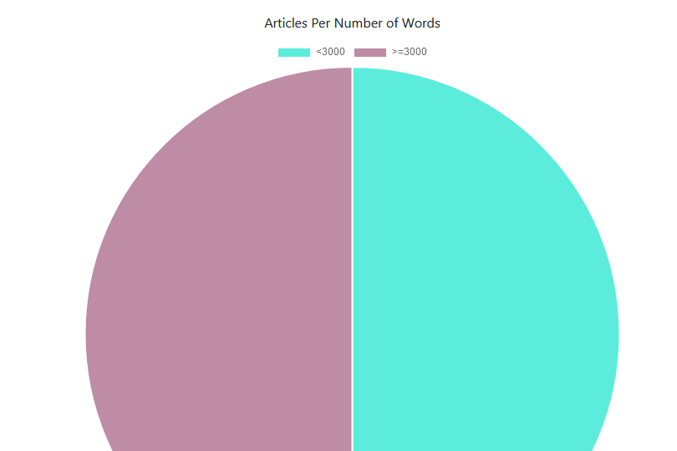
ΣΤΑΤΙΣΤΙΚΑ
Πλήθος λέξεων body_text: Εμφανίζεται ένα διάγραμμα πίτα με το ποσοστό των άρθρων στη βάση τα οποία έχουν >3000 λέξεις και αυτά που έχουν <=3000.

Slide 5
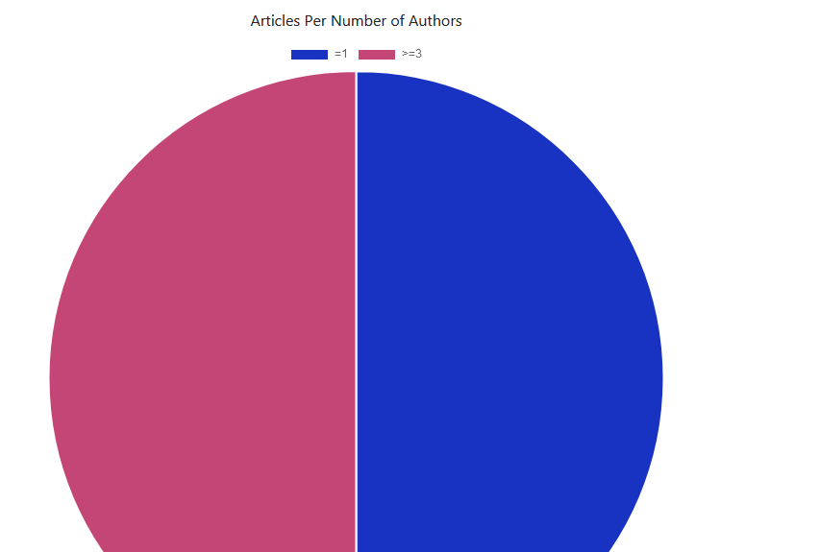
Άρθρα με πλήθος συγγραφέων: Σε πίτα εμφανίζονται τα ποσοστά των άρθρων που έχουν 1, 2 ή 3 και περισσότερους συγγραφείς:

Slide 6
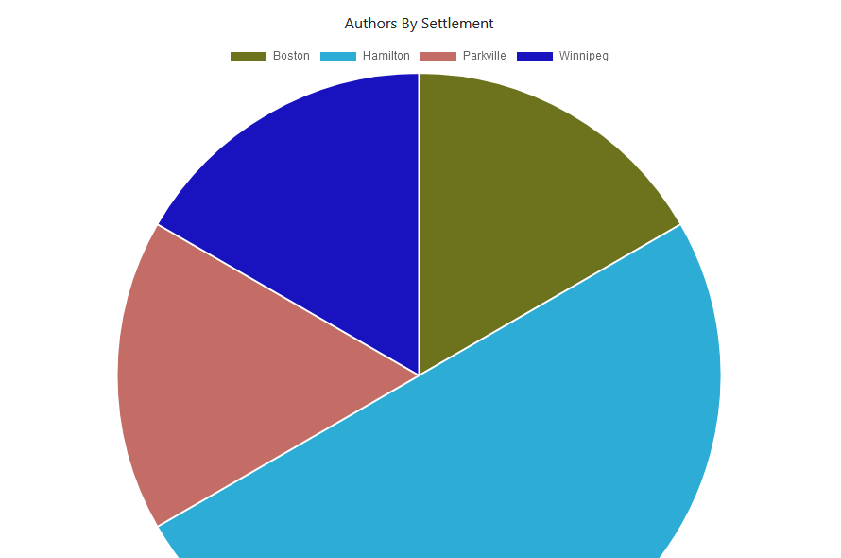
ΣΤΑΤΙΣΤΙΚΑ
Συγγραφείς ανά περιοχή: Εμφανίζεται σε πίτα οι περιοχές των συγγραφέων.

Slide 7
Χώρες προέλευσης συγγραφέων: Σε πίτα εμφανίζονται τα ποσοστά των χωρών που κατάγονται οι συγγραφείς:

Slide 8
Τέλος

